Slide 2
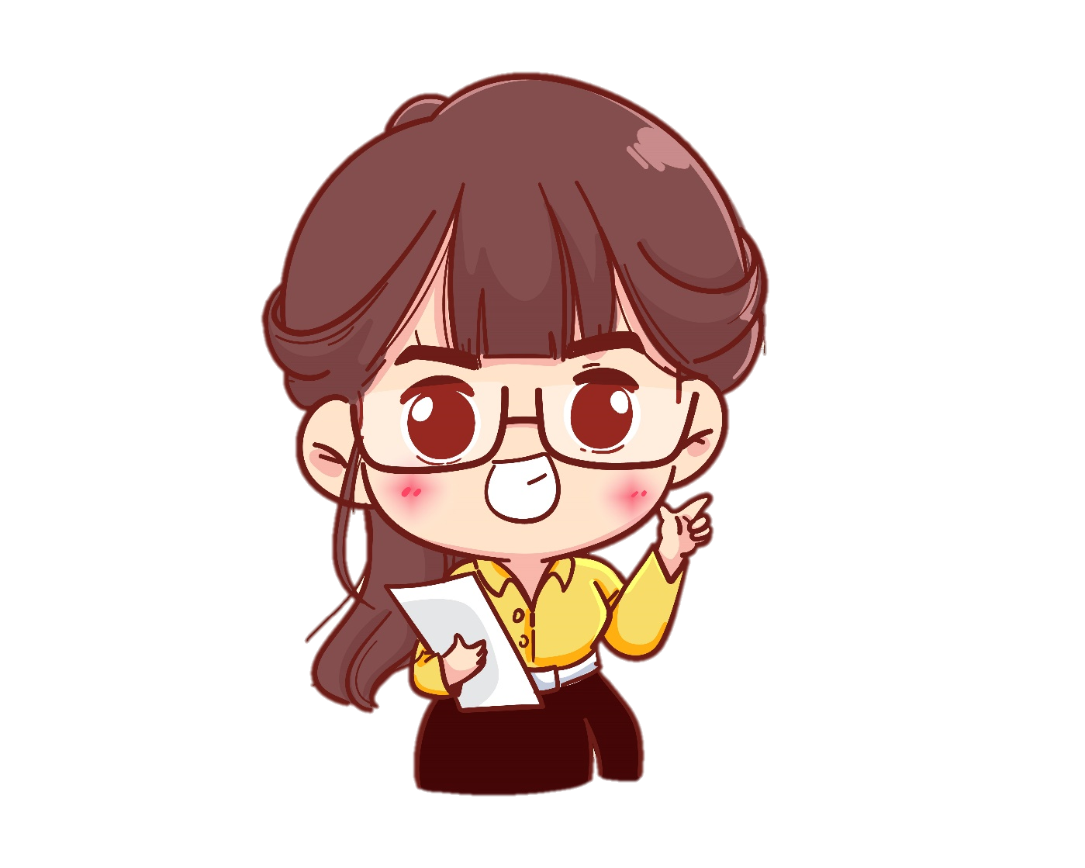
KHỞI ĐỘNG

Slide 3
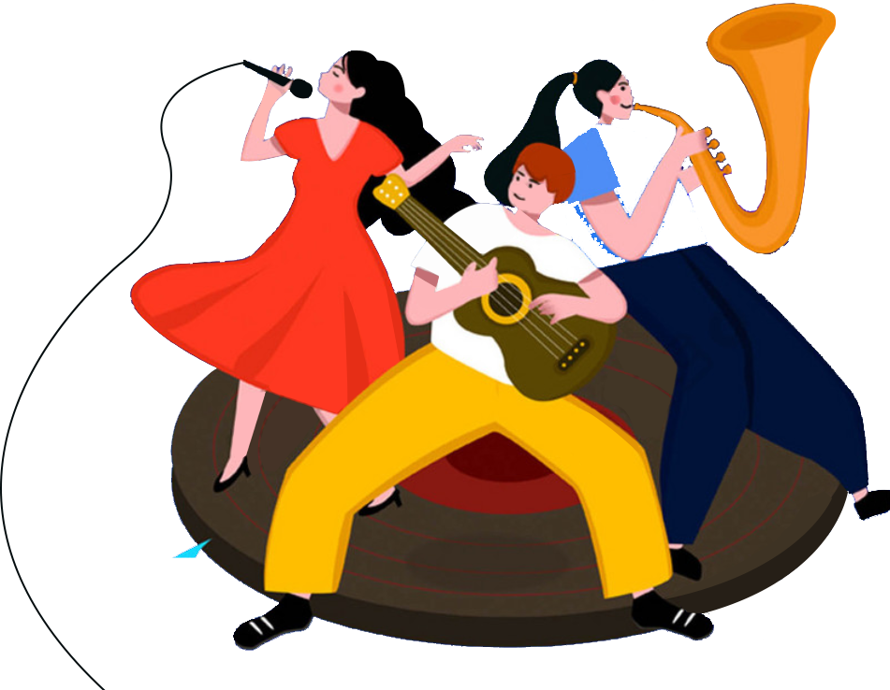

Slide 4
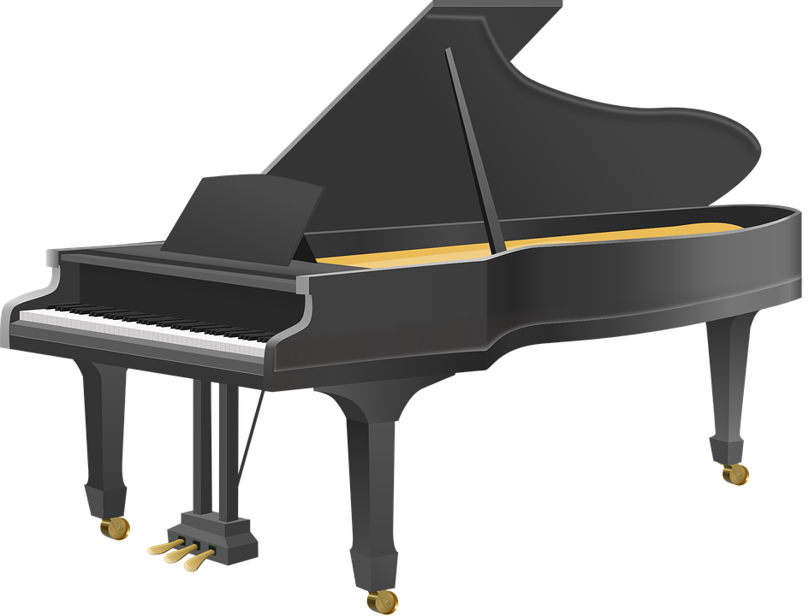
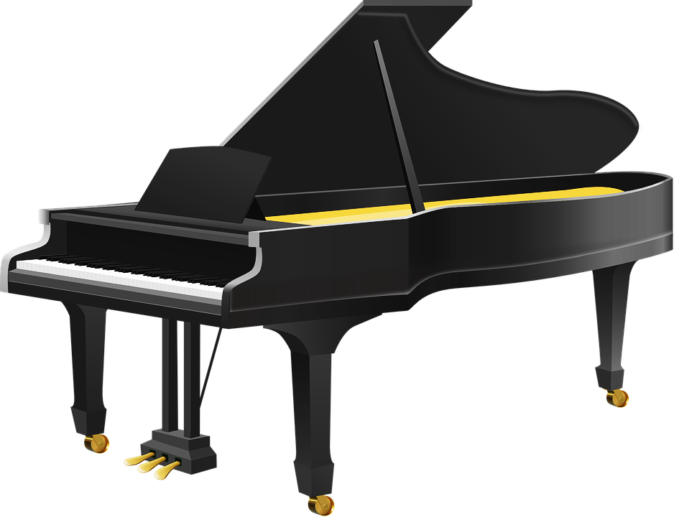
Hãy đoán xem đây là nhạc cụ gì?
Đàn
pi-a-nô

Slide 5
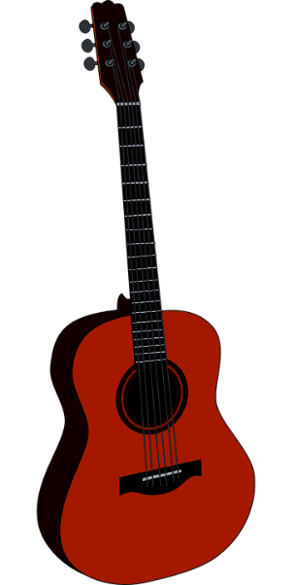
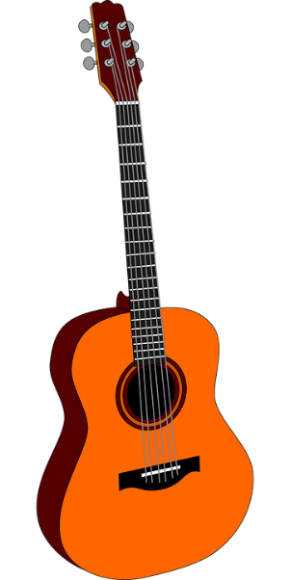
Hãy đoán xem đây là nhạc cụ gì?
Đàn
ghi-ta

Slide 6
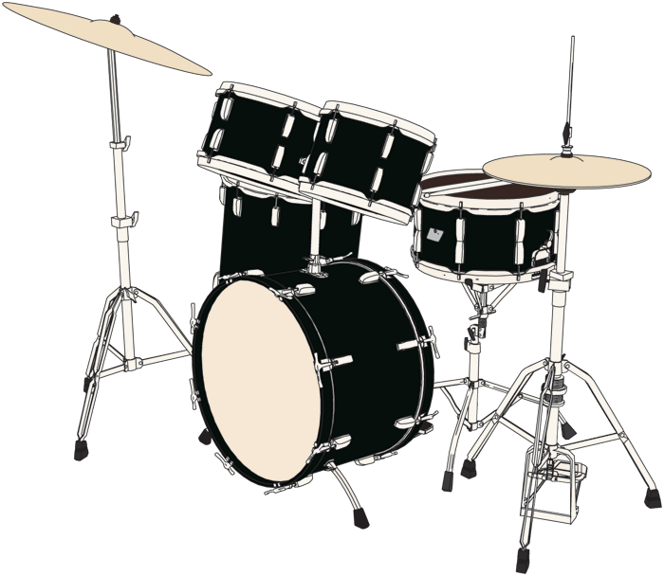
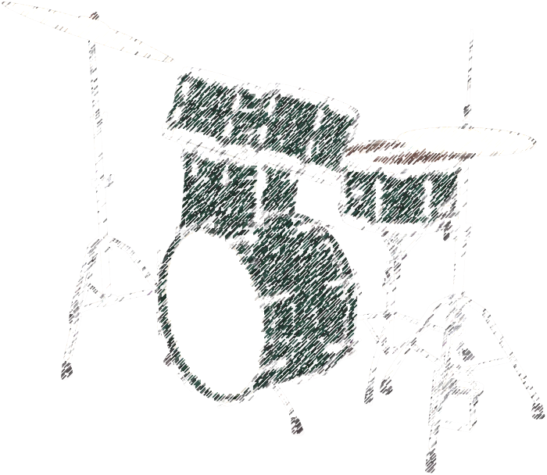
Hãy đoán xem đây là nhạc cụ gì?
Trống

Slide 7
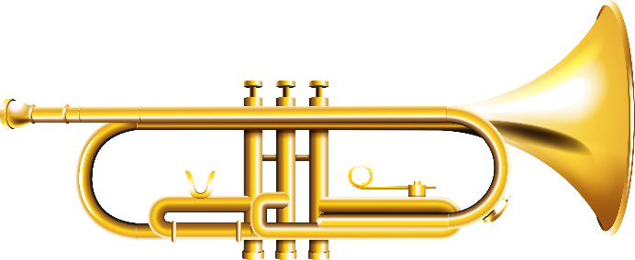
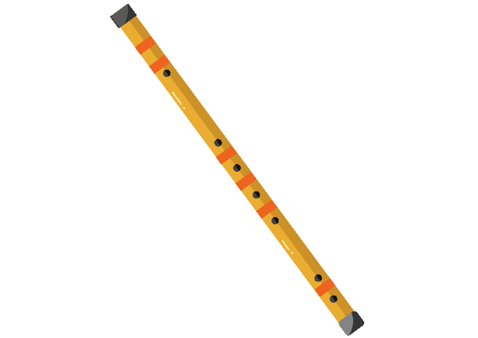
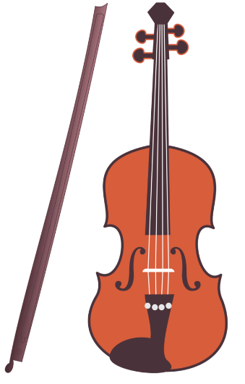
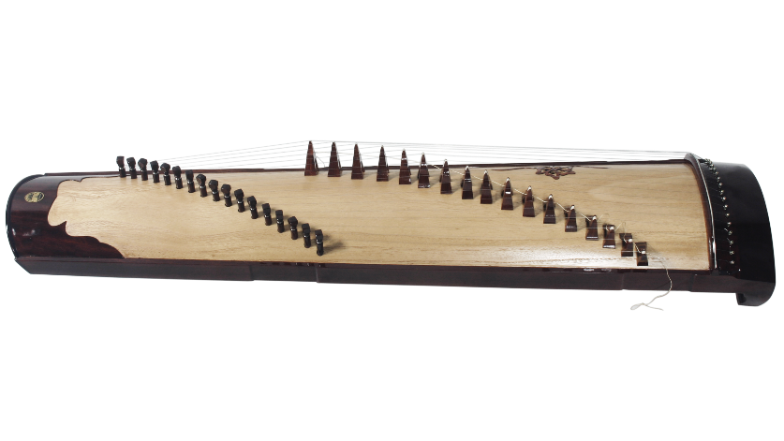
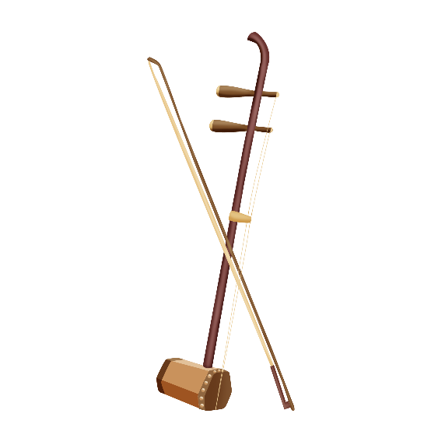
Em thích chơi loại nhạc cụ nào?
Nêu lí do vì sao em thích nhạc cụ đó.

Slide 8
KHÁM PHÁ

Slide 9
Yêu cầu cần đạt
- Đọc đúng từ ngữ, câu, đoạn và toàn bộ câu chuyện Nghệ sĩ trống. biết đọc lời nhân vật với giọng điệu phù hợp.
- Nhận biết được đặc điểm cô bé Mi – lô thể hiện qua hình dáng, điệu bộ, hành động và suy nghĩ".
Hiểu điều tác giả muốn nói qua câu chuyện:
Để thực hiện ước mơ, mỗi người cần cố gắng, nỗ lực vượt lên hoàn cảnh, vượt lên khó khăn.

Slide 10
Bức tranh vẽ ai?
Nhân vật đang làm gì? Ở đâu?

Slide 11
Hoạt động 1
LUYỆN ĐỌC

Slide 12
Đoạn 1:
Từ đầu đến trong một ban nhạc
Đoạn 2:
Tiếp theo đến những con sóng xô bờ
Đoạn 3:
Tiếp theo đến Mi-lô thầm nghĩ
Đoạn 4:
Tiếp theo đến ai cũng muốn nhún nhảy
Đoạn 5:
Còn lại

Slide 13
Cô bé Mi-lô sống trên một hòn đảo ngập tràn không khi âm nhạc ở Cu-ba. Cô luôn mơ ước được chơi trống trong một ban nhạc.
Người dân trên đảo ngầm quy ước: chỉ con trai mới được chơi trống. Vì vậy, khi thấy Mi-lô tập chơi trống, mọi người thường hét lên: “Về nhà ngay! Nhạc cụ này không dành cho con gái”.. Nhưng Mi-lô vẫn không từ bỏ đam mê. Ban ngày, cô chăm chú lắng nghe tất cả những âm thanh xung quanh: tiếng những tàu lá cọ đu đưa trong gió, tiếng vỗ cánh của những chú chim ruồi, âm thanh phát ra khi cô chụm hai chân rồi nhảy vào vũng nước.... Khi màn đêm buông xuống, Mi-lô ngồi trên bãi cát và lắng nghe âm thanh của biển cả. “Tại sao mình không thể trở thành một tay trống nhỉ?” – Cô bé khẽ hỏi những con sóng xô bờ.

Slide 14
Thế rồi, Mi-lô thuyết phục cha cho cô tham gia một lớp nhạc cụ. Trống tim-pan-ni, trống công-ga, trống bông-gô,... loại nào cô cũng chơi được. Thầy cô nhận ra tài năng của Mi-lô và bắt đầu dạy có mỗi ngày.
- Sẽ đến ngày mình được chơi trong một ban nhạc thứ thiệt. Mi-lô thầm nghĩ.
Khi chị gái Ku-chi-tô thành lập A-na-ca-ô-na, nhóm nhảy nữ đầu tiên của Cu-ba, cô bé Mi-lô 10 tuổi đã gia nhập ban nhạc với vai trò một tay trống. Nghe tiếng trống của Mi-lô, ai cũng muốn nhún nhảy.
Cứ cố gắng như vậy, cuối cùng Mi-lô đã trở thành một nghệ sĩ trống nổi tiếng thế giới.
(Theo Truyện kể hằng đêm dành cho các cô bé cá tính)

Slide 15
Luyện đọc nối tiếp đoạn

Slide 16
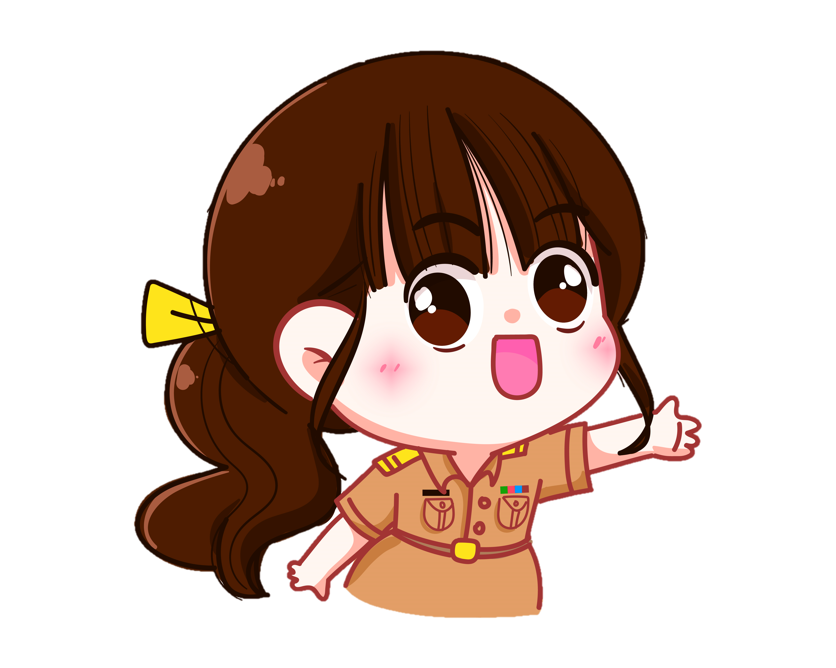
Trống tim-pan-ni
Trống bông-gô
Trống công-ga
A-na-ca-ô-na
Ku-chi-tô

Slide 17
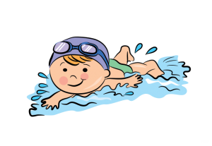
Khi chị gái Ku-chi-tô thành lập A-na-ca-ô-na, nhóm nhảy nữ đầu tiên của Cu-ba, cô bé Mi-lô mười tuổi đã gia nhập ban nhạc với vai trò một tay trống...

Slide 18
Luyện đọc nhấn giọng
Nhưng Mi-lô vẫn không từ bỏ đam mê.

Slide 19
Cu-ba
Một nước ở Châu Mỹ, thủ đô là Ha-va-na

Slide 20
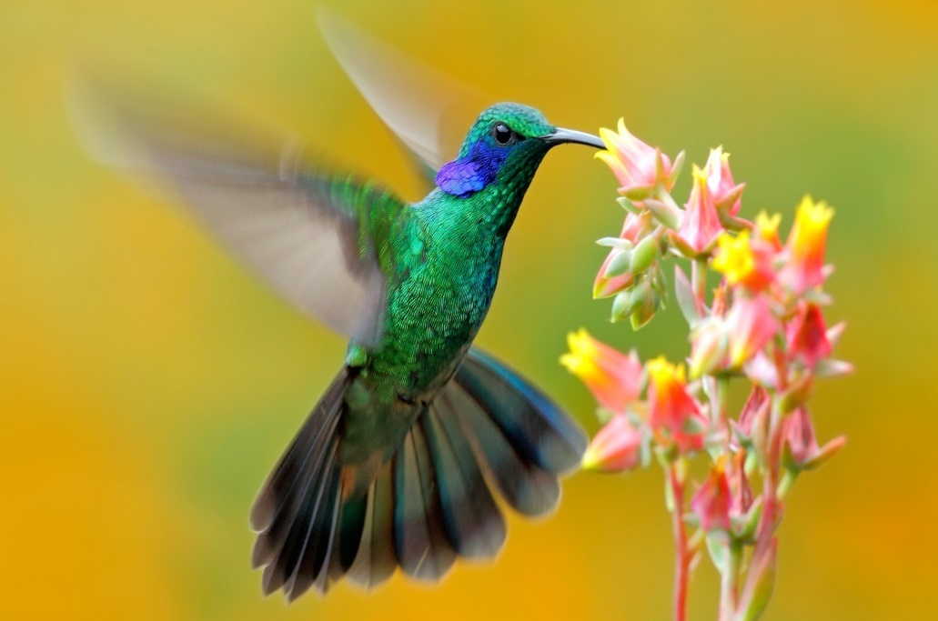
Loài chim nhỏ nhất trong các loài chim, khi bay có thể giữ nguyên một vị trí, cánh vỗ nhiều lần tạo nên tiếng vo ve như ruồi
Chim ruồi

Slide 21
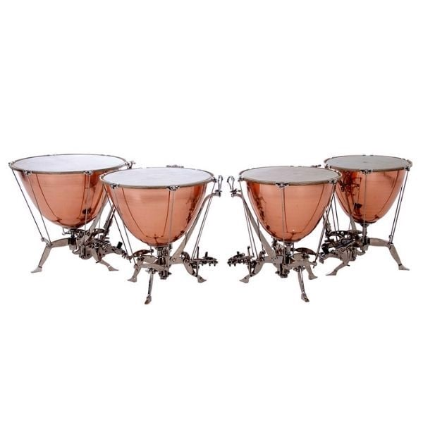
Tim-pan-ni

Slide 22
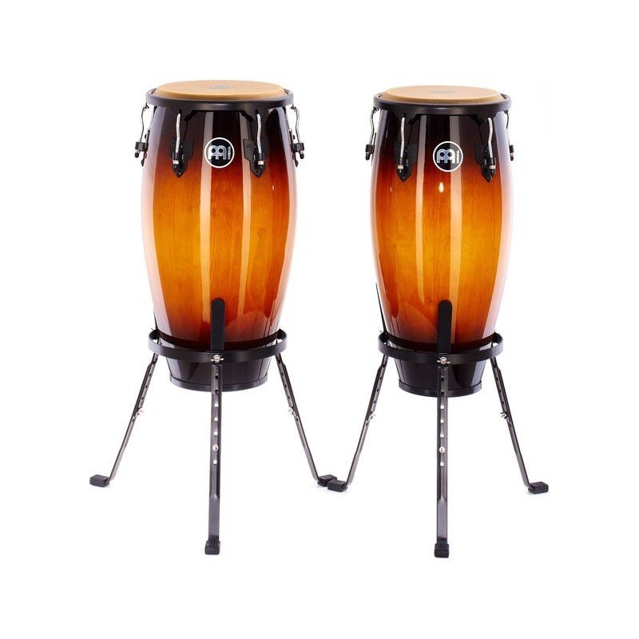
Trống công-ga

Slide 23
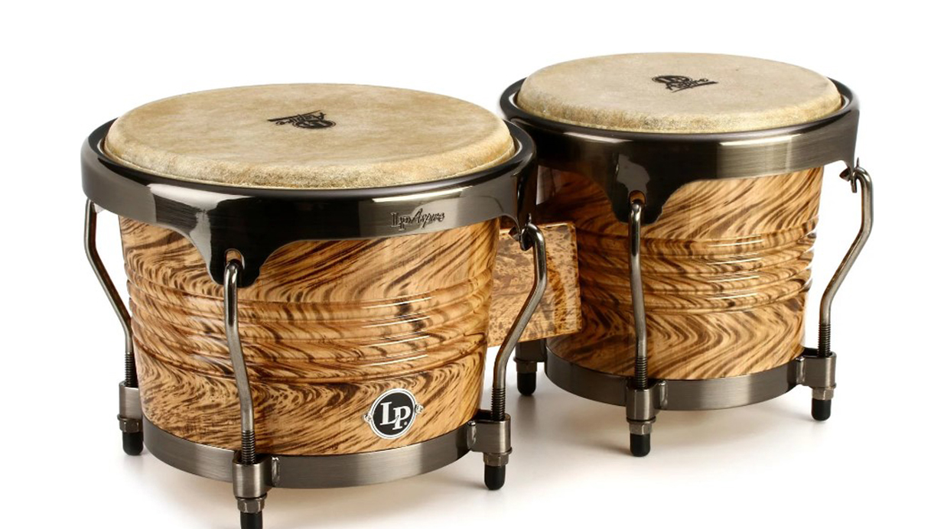

Slide 24
Luyện đọc theo nhóm

Slide 25
Hoạt động 2
TÌM HIỂU BÀI

Slide 26
Câu 1: Bài đọc cho biết những thông tin gì về Mi-lô?
ước mơ
đam mê
nơi ở
thành tích
nổi bật

Slide 27
Được chơi trống trong một ban nhạc
ước mơ
nơi ở
Một hòn đảo ngập tràn không khi âm nhạc ở Cu-ba
đam mê
Chơi trống
thành tích nổi bật
Trở thành một nghệ sĩ trống nổi tiếng trên thế giới

Slide 28
Câu 2: Mọi người làm gì khi thấy Mi-lô chơi trống? Vì sao họ làm như vậy?
- Mọi người hét lên: “Về nhà ngay!Nhạc cụ này không dành cho con gái.”
-Mọi người làm như vậy vì người dân trên đảo có một quy ước ngầm: chỉ có con trai mới được chơi trống.

Slide 29
Câu 3: Hành trình trở thành nghệ sĩ trống nổi tiếng thế giới của Mi-lô có những thuận lợi và khó khăn gì?
Thuận lợi:
Mi-lô rất đam mê chơi trống
Gia đình, nhà trường luôn hỗ trợ, giúp đỡ Mi-lô

Slide 30
Câu 3: Hành trình trở thành nghệ sĩ trống nổi tiếng thế giới của Mi-lô có những thuận lợi và khó khăn gì?
Khó khăn
Người dân nơi Mi-lô sống có một quy ước ngầm là chỉ con trai mới được chơi trống

Slide 31
Câu 4: Dựa vào bài đọc, hãy cho biết vì sao Mi-lô trở thành một nghệ sĩ trống nổi tiếng trên thế giới?
Vì cô có niềm đam mê chơi trống, kiên trì tập luyện và luôn nỗ lực vượt qua mọi khó khăn để thực hiện được ước mơ của mình.

Slide 32
Câu 5: Em có ấn tượng nhất với hành động nào của Mi-lô?
Vì sao?
VD: Hành động Mi-lô chăm chú lắng nghe tất cả những âm thanh xung quanh... cho thấy Mi-lô rất nỗ lực thu nhận những âm thanh trong tự nhiên để đưa vào tiếng trống của mình...
Mời các bạn chia sẻ!

Slide 33
Để thực hiện ước mơ, mỗi người cần cố gắng, nỗ lực vượt lên hoàn cảnh, vượt lên khó khăn.

Slide 34
Hoạt động 3
LUYỆN ĐỌC LẠI

Slide 35
Luyện đọc lại
Cô bé Mi-lô sống trên một hòn đảo ngập tràn không khi âm nhạc ở Cu-ba. Cô luôn mơ ước được chơi trống trong một ban nhạc.
Người dân trên đảo ngầm quy ước: chỉ con trai mới được chơi trống. Vì vậy, khi thấy Mi-lô tập chơi trống, mọi người thường hét lên: “Về nhà ngay! Nhạc cụ này không dành cho con gái”.. Nhưng Mi-lô vẫn không từ bỏ đam mê. Ban ngày, cô chăm chú lắng nghe tất cả những âm thanh xung quanh: tiếng những tàu lá cọ đu đưa trong gió, tiếng vỗ cánh của những chú chim ruồi, âm thanh phát ra khi cô chụm hai chân rồi nhảy vào vũng nước.... Khi màn đêm buông xuống, Mi-lô ngồi trên bãi cát và lắng nghe âm thanh của biển cả. “Tại sao mình không thể trở thành một tay trống nhỉ?” – Cô bé khẽ hỏi những con sóng xô bờ.

Slide 36
Thế rồi, Mi-lô thuyết phục cha cho cô tham gia một lớp nhạc cụ. Trống tim-pan-ni, trống công-ga, trống bông-gô,... loại nào cô cũng chơi được. Thầy cô nhận ra tài năng của Mi-lô và bắt đầu dạy có mỗi ngày.
- Sẽ đến ngày mình được chơi trong một ban nhạc thứ thiệt. Mi-lô thầm nghĩ.
Khi chị gái Ku-chi-tô thành lập A-na-ca-ô-na, nhóm nhảy nữ đầu tiên của Cu-ba, cô bé Mi-lô 10 tuổi đã gia nhập ban nhạc với vai trò một tay trống. Nghe tiếng trống của Mi-lô, ai cũng muốn nhún nhảy.
Cứ cố gắng như vậy, cuối cùng Mi-lô đã trở thành một nghệ sĩ trống nổi tiếng thế giới.
(Theo Truyện kể hằng đêm dành cho các cô bé cá tính)

Slide 37
Hoạt động 4
LUYỆN TẬP THEO
VĂN BẢN ĐỌC

Slide 38
1. Những sự vật nào dưới đây được gọi là nhạc cụ?
A. Trống đồng
E. Chuông
B. Pi-a-nô
G. Vi-ô-lông
C. Sáo trúc
H. Còi
D. Ghi-ta
I. Trống cơm

Slide 39
2. Tìm từ ngữ phù hợp với các cột trong bảng:

Slide 40
Nghề nghiệp | Công việc | Sản phẩm
Họa sĩ | Vẽ | Tranh
Nhạc sĩ
Nhà văn
Kiến trúc sư
Sáng tác nhạc
Bài hát, bản nhạc,...
Viết
Truyện, kí,..
Thiết kế
Bản vẽ kĩ thuật,..

Slide 41
Dặn dò
Về nhà luyện đọc và trả lời các câu hỏi
Chia sẻ với người thân về bài đọc.
Xem trước bài mới

